Slide 1

АЗЕРБАЙДЖАНСКИЙ ГОСУДАРСТВЕННЫЙ УНИВЕРСИТЕТ НЕФТИ И ПРОМЫШЛЕННОСТИ
Факультет:Информационные Технологии
Предмет:Веб-системы и технологии
Тема:Разработка системы загрузки программного обеспечения онлайн
Группа:680.22
Имя Фамилия:Дуньямалыев Джалил
Имя преподавателя: Халилов Мятляб

Slide 2
Цели и задачи
Цель:
Создание удобного, безопасного и адаптивного веб-ресурса для загрузки ПО.
Задачи:
Изучение веб-технологий (HTML, CSS, JS).
Проектирование архитектуры сайта.
Реализация интерфейса и функциональности.
Тестирование и публикация проекта.

Slide 3
ТЕОРЕТИЧЕСКАЯ ЧАСТЬ

Slide 4
Web-программирование
Веб-программирование — это создание веб-приложений, включающее разработку клиентской (HTML, CSS, JavaScript) и серверной (PHP, Python, Ruby, Java) частей. Клиентская часть работает в браузере, обеспечивая интерактивность, а серверная — обрабатывает данные и взаимодействует с базами данных. В разработке часто применяются фреймворки и архитектурные шаблоны, для упрощения и структурирования процесса.

Slide 5
html
HTML (HyperText Markup Language) — язык разметки для структурирования и отображения содержимого веб-страниц. Он использует элементы (например, <p>текст</p>), атрибуты (<img src="..." alt="...">) и имеет стандартную структуру с тегами <html>, <head> и <body>. HTML5 также ввёл семантические теги (<header>, <section>, <footer> и др.), придающие смысловую структуру документу.

Slide 6
DHTML (Dynamic HTML)
DHTML (Dynamic HTML) — это сочетание HTML, CSS, JavaScript и объектной модели документа (DOM), позволяющее создавать интерактивные веб-страницы. Он используется для динамического изменения содержимого без обращения к серверу, реализует эффекты, игры и другие интерактивные элементы прямо в браузере, без подключения к базе данных.

Slide 7
CSS
CSS (Cascading Style Sheets) — технология для оформления HTML-страниц, позволяющая задавать внешний вид элементов (цвет, шрифт, отступы и др.). Она отделяет содержимое от представления, облегчая поддержку сайта. Стили подключаются встроенно (<style>), внешне (<link>) или через атрибут style. CSS-правило состоит из селектора и набора свойств. При конфликте стилей действует принцип каскадности — приоритет имеет более специфичное правило.

Slide 8
JavaScript
JavaScript — объектно-ориентированный скриптовый язык, работающий в браузере и используемый для создания динамики на веб-страницах. Он взаимодействует с HTML и CSS, обрабатывает события, управляет формами и обновляет содержимое без перезагрузки. Язык имеет динамическую типизацию и синтаксис, схожий с C. Подключается встроенно (<script>...) или через внешний файл (src="script.js"). JavaScript обеспечивает интерактивность, проверку форм и управление элементами страницы.

Slide 9
ПРАКТИЧЕСКАЯ ЧАСТЬ

Slide 10






Технологии разработки
Клиентская часть:
HTML5, CSS3 (адаптивная верстка).
JavaScript (динамический поиск, интерактивность).
Инструменты:
Visual Studio Code, Git, Netlify.

Slide 11
Структура сайта
Главная страница:
Герой-секция с призывом к действию.
Поисковая строка.
Популярные программы (адаптивная сетка).
Страница программы:
Детали, скриншоты, требования.
Страница «О нас»:
История, ценности, команда, контакты.

Slide 12
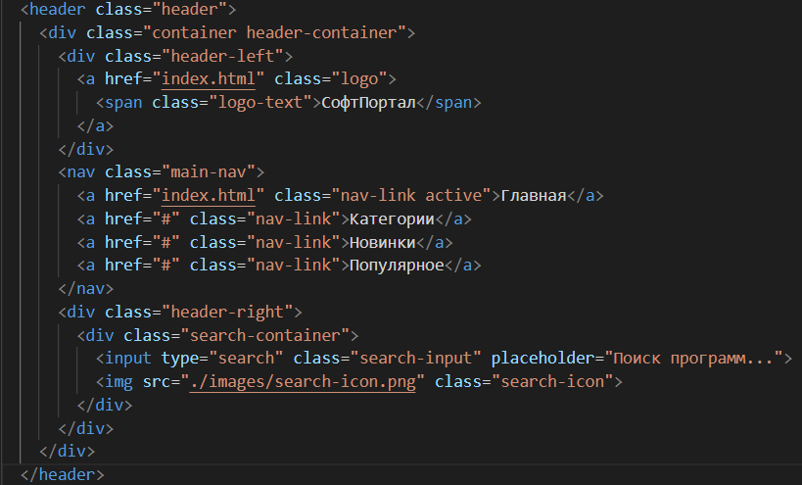
Index.html
Шапка (Header):
Логотип "СофтПортал".
Навигационное меню с ссылками: "Главная", "Категории", "Новинки", "Популярное".
Поле поиска программ.

Slide 13
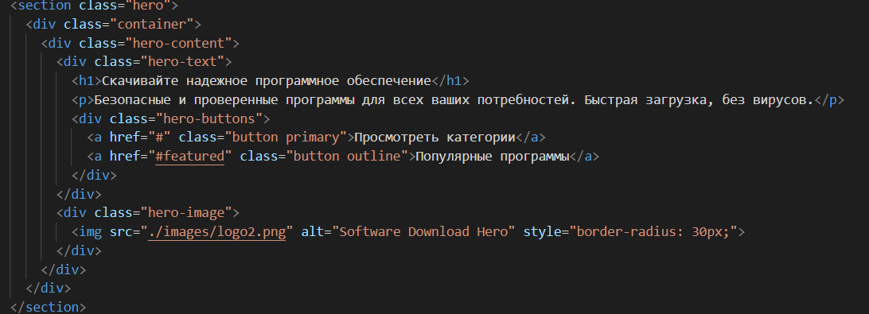

Главный контент (Main):
Герой-секция (Hero Section):
Заголовок: "Скачивайте надежное программное обеспечение".
Краткое описание и кнопки для перехода к категориям или популярным программам.
Изображение логотипа.

Slide 14
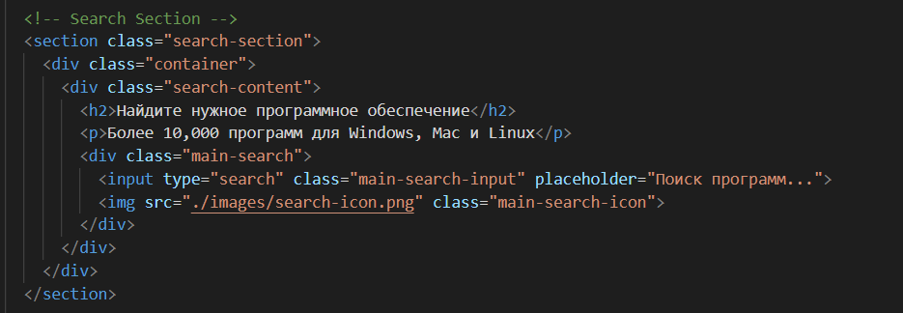
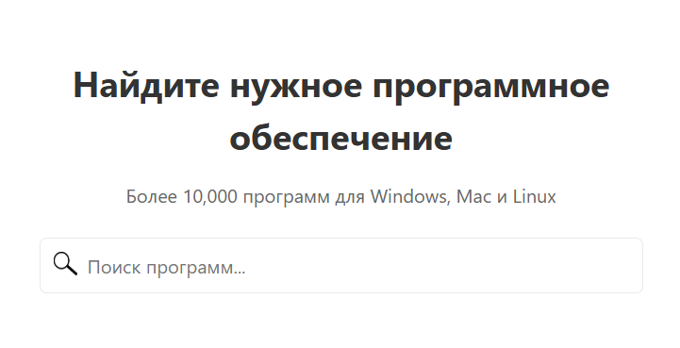
Секция поиска:
Поле для поиска программ с подсказкой о количестве доступных программ.

Slide 15
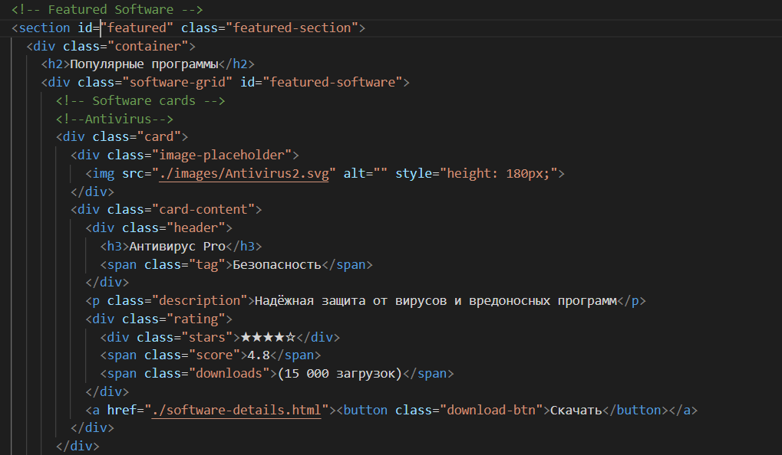
Популярные программы:
Карточки с программами (антивирус, фоторедактор, видеоконвертер и др.).
Каждая карточка содержит:
Название, категорию, описание.
Рейтинг, количество загрузок.
Кнопку "Скачать".
Кнопка "Показать все программы" для перехода к полному каталогу.

Slide 16
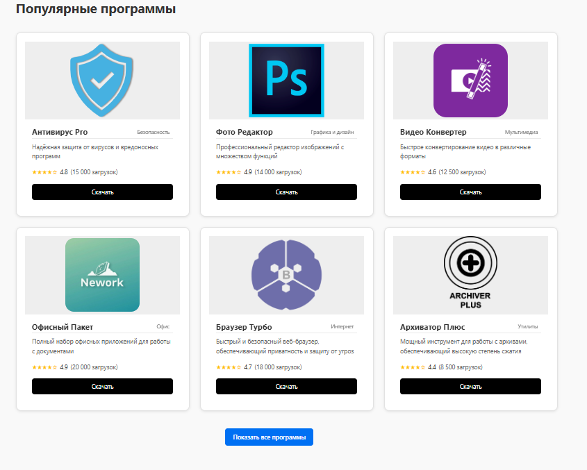

Slide 17
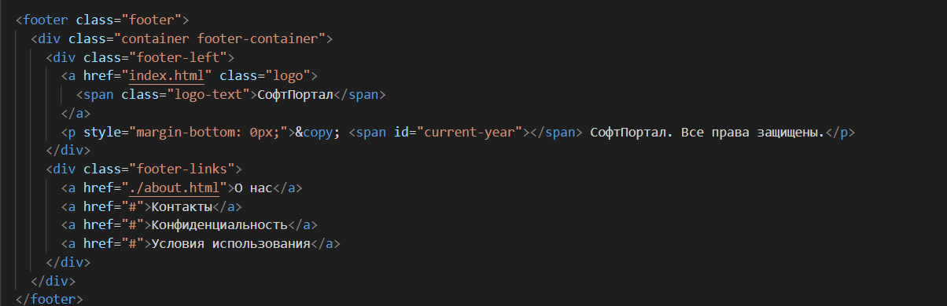
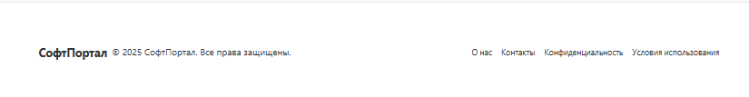
Подвал (Footer):
Логотип и копирайт.
Ссылки: "О нас", "Контакты", "Конфиденциальность", "Условия использования".

Slide 18
software-details.html
Файл software-details.html — это страница с подробной информацией о конкретном программном продукте (в данном случае — "Антивирус Pro"). Она предназначена для отображения деталей, скриншотов, системных требований и отзывов о программе.

Slide 19
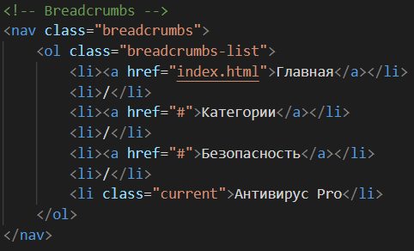
Хлебные крошки (Breadcrumbs)
Хлебные крошки (Breadcrumbs)
Показывают путь пользователя:
Главная → Категории → Безопасность → Антивирус Pro

Slide 20
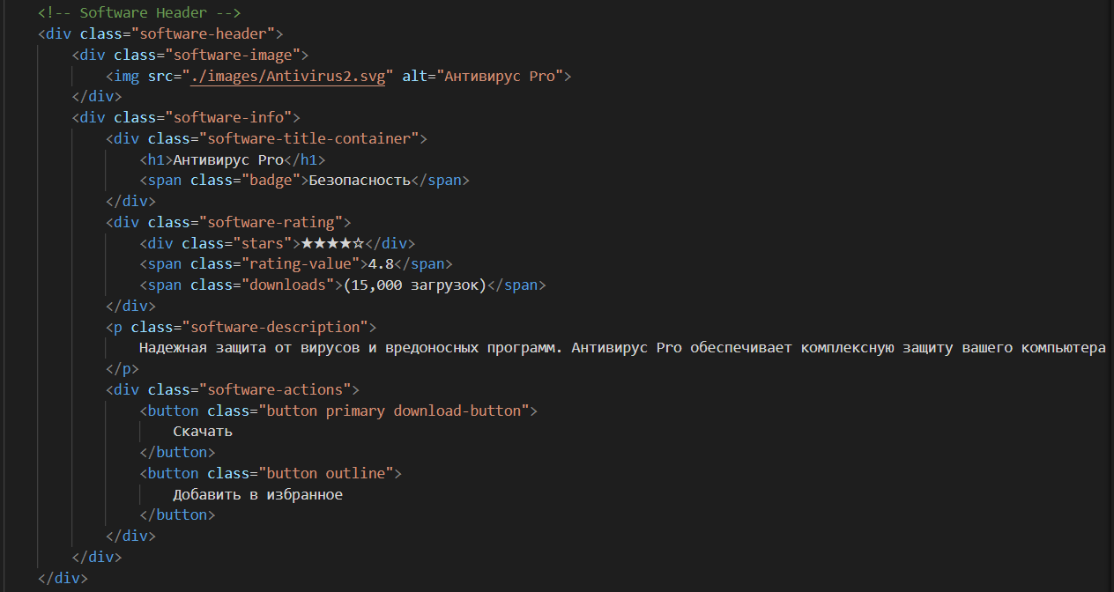
Заголовок программы
Изображение: Логотип антивируса.
Название и категория: "Антивирус Pro" с тегом "Безопасность".
Рейтинг: ★★★★☆ (4.8) и количество загрузок (15,000).
Описание: Краткий обзор возможностей программы.
Кнопки:
Скачать (основная кнопка).
Добавить в избранное (второстепенная).

Slide 21


Slide 22
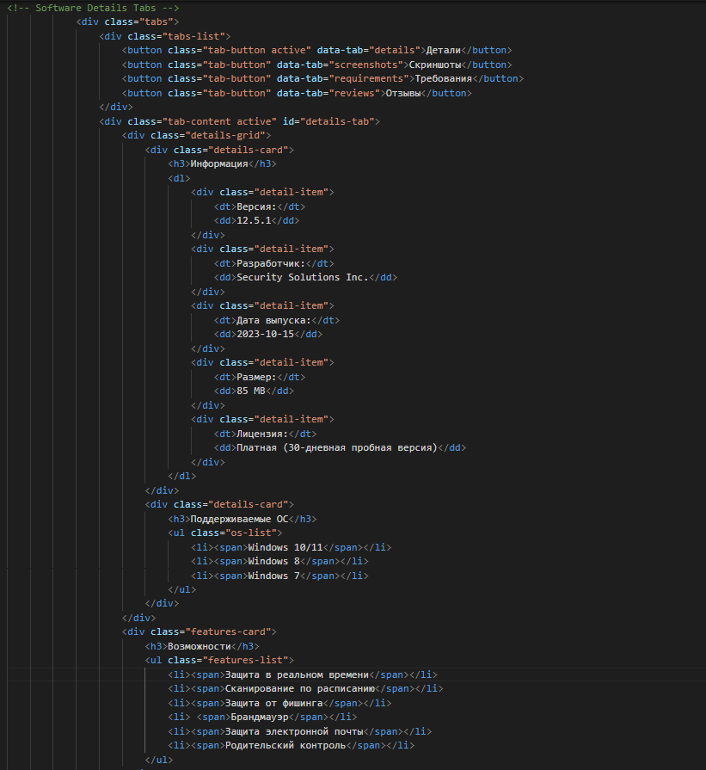
Вкладки (Tabs)
Позволяют переключаться между разделами:
Детали (активна по умолчанию):
Версия, разработчик, дата выпуска, размер, лицензия.
Поддерживаемые ОС (Windows 7/8/10/11).
Возможности: защита в реальном времени, сканирование по расписанию, защита от фишинга и др.
Скриншоты (добавляются через JavaScript):
Изображения интерфейса программы с подписями.
Требования (добавляются через JavaScript):
Минимальные системные требования (ОС, процессор, RAM, место на диске).
Отзывы (добавляются через JavaScript):
Комментарии пользователей с рейтингами (например, от Ishowspeed, Филиппа Киркорова).

Slide 23
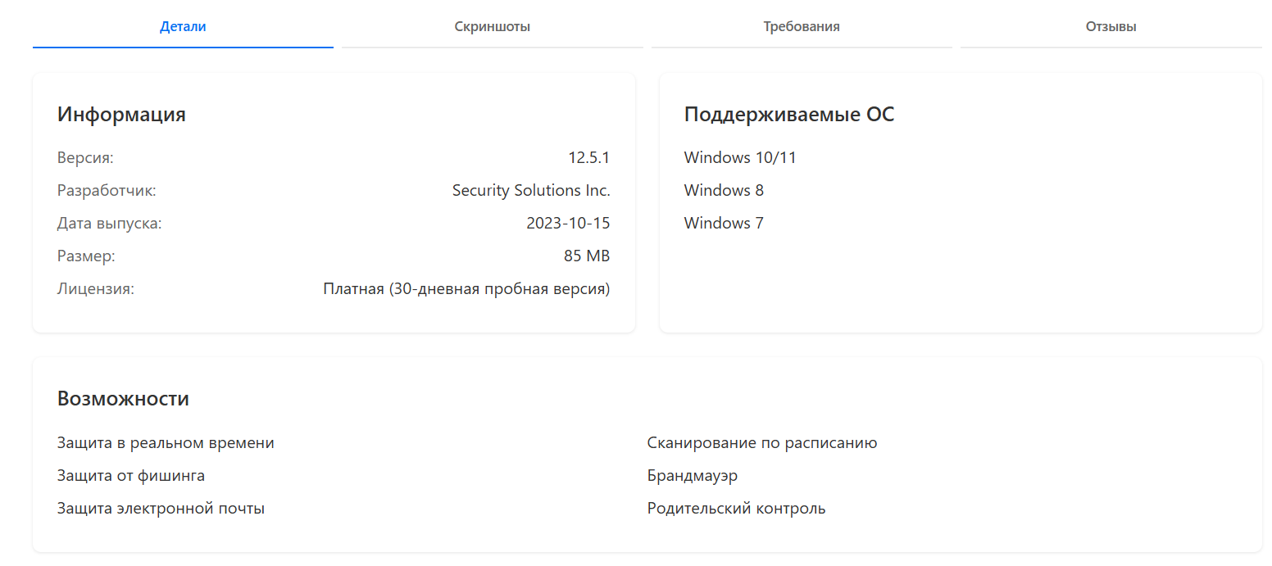

Slide 24
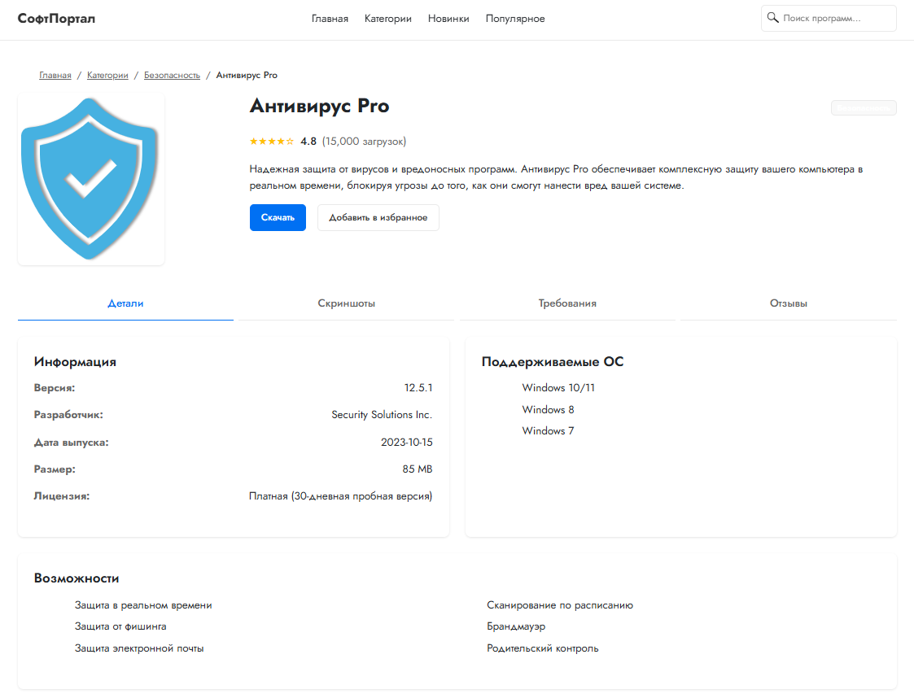

Slide 25
ABOUT.HTML
Файл about.html — это страница "О нас" сайта СофтПортал, которая знакомит пользователей с компанией, её историей, ценностями, командой и контактной информацией.

Slide 26

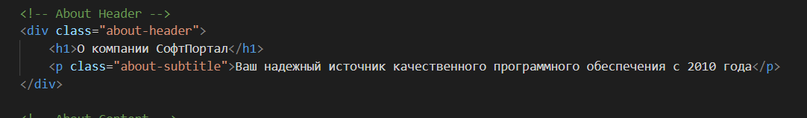
Основной контент
Заголовок
Название: "О компании СофтПортал".
Подзаголовок: "Ваш надежный источник качественного программного обеспечения с 2010 года".

Slide 27
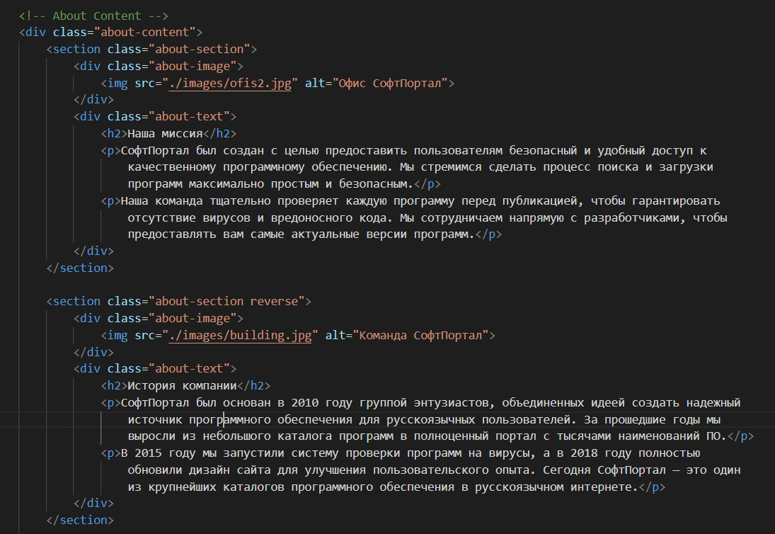
Блоки информации
Наша миссия
Описание целей компании: безопасный и удобный доступ к ПО.
Акцент на проверке программ на вирусы и сотрудничестве с разработчиками.
Изображение офиса.
История компании
Основание в 2010 году, развитие от небольшого каталога до крупного портала.
Важные этапы: запуск системы проверки на вирусы (2015), обновление дизайна (2018).
Фото здания или команды.

Slide 28
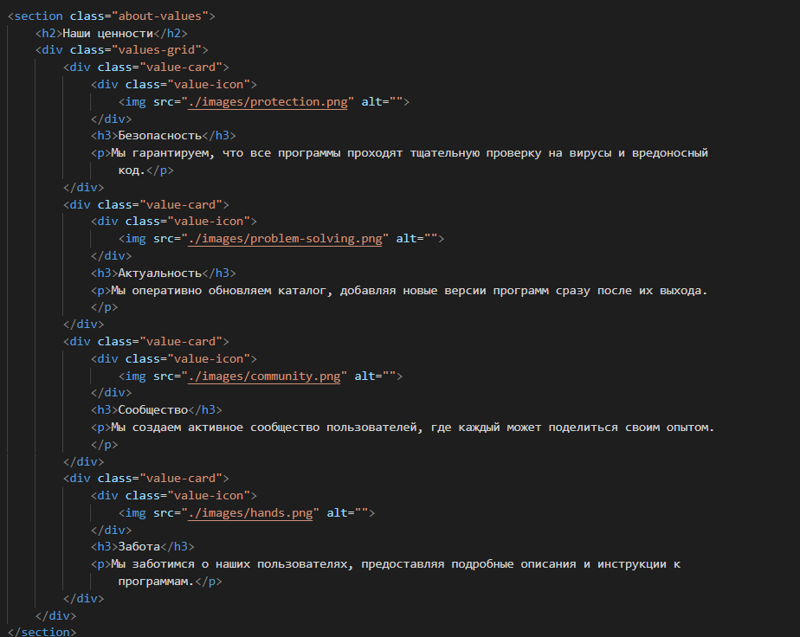
Наши ценности (в виде карточек)
Безопасность: Гарантия проверки ПО на вирусы.
Актуальность: Своевременное обновление каталога.
Сообщество: Поддержка пользовательского взаимодействия.
Забота: Подробные инструкции и описания.

Slide 29
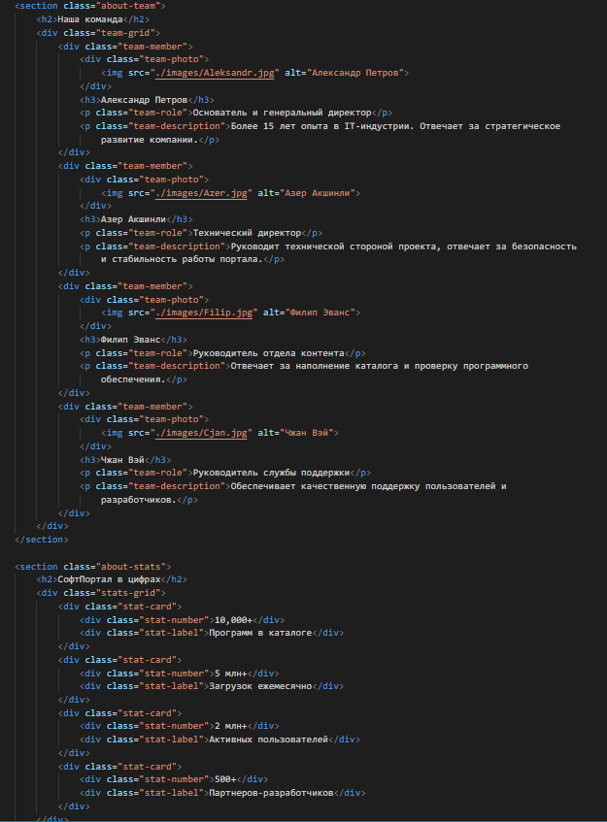
Наша команда
Фото и информация о ключевых сотрудниках:
Александр Петров (основатель и CEO).
Азер Акшинли (технический директор).
Филип Эванс (руководитель контента).
Чжан Вэй (руководитель поддержки).
СофтПортал в цифрах
Статистика в виде карточек:
10,000+ программ в каталоге.
5 млн+ загрузок в месяц.
2 млн+ активных пользователей.
500+ партнеров-разработчиков.

Slide 30
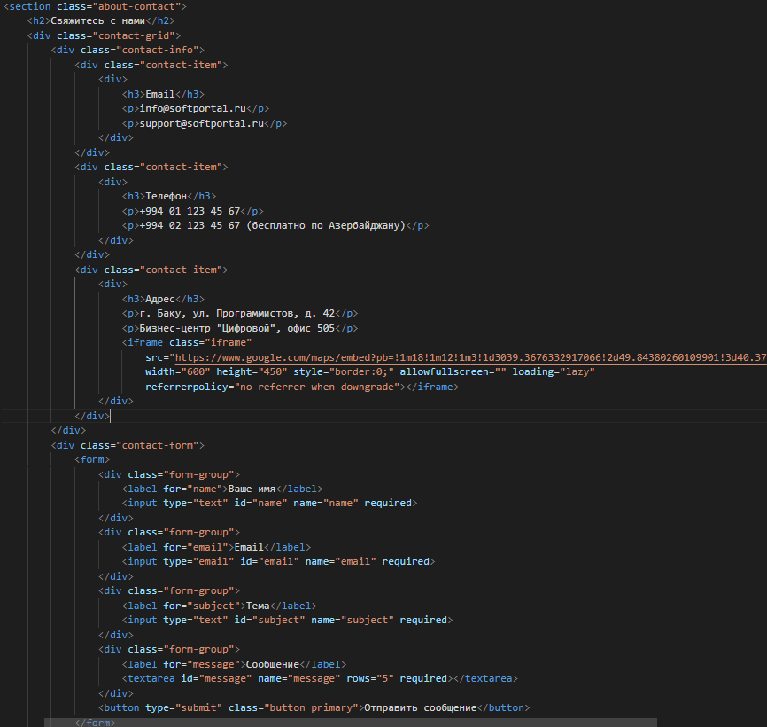
Контактная информация:
Email: info@softportal.ru, support@softportal.ru.
Телефоны: +994 01 123 45 67 (основной), +994 02 123 45 67 (бесплатный для Азербайджана).
Адрес: г. Баку, ул. Программистов, д. 42.
Интерактивная карта (Google Maps).
Форма обратной связи:
Поля для имени, email, темы и сообщения.
Кнопка "Отправить сообщение".

Slide 31
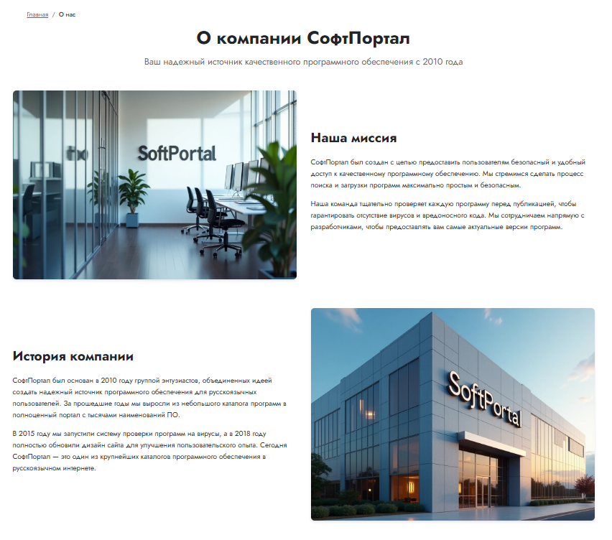
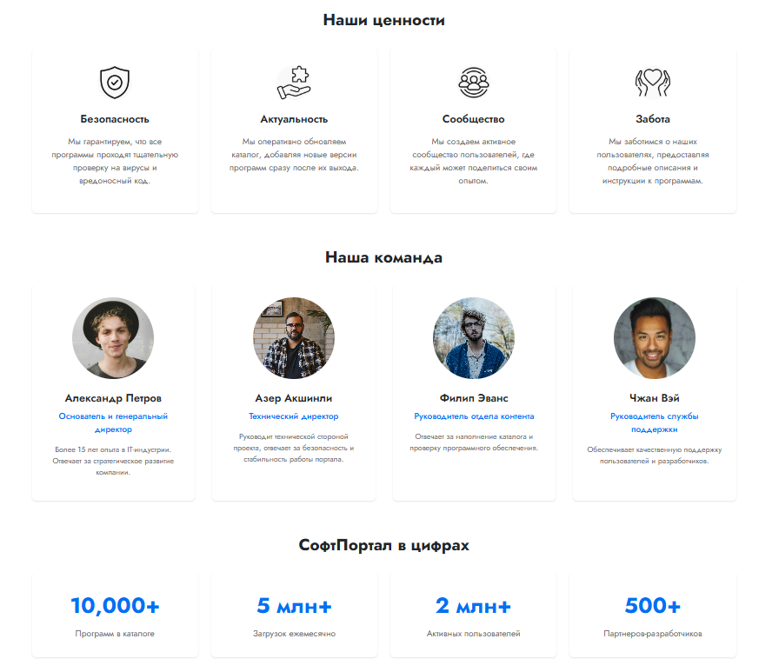
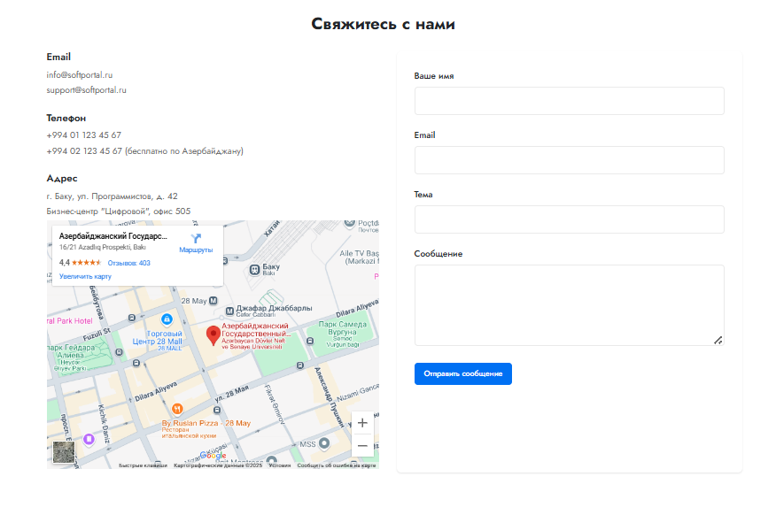

Slide 32
Styles.css
Базовые стили
Сброс отступов (margin: 0, padding: 0).
Шрифт: Inter (с запасными вариантами).
Цветовые переменные (например, --primary-color: #0070f3).

Slide 33
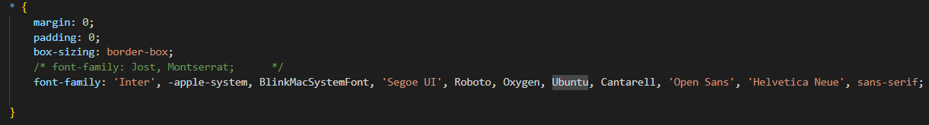
Свойство | Назначение
margin: 0; | Обнуляет внешние отступы у всех элементов. Это нужно, чтобы избежать разницы между браузерами.
padding: 0; | То же самое, но для внутренних отступов.
box-sizing: border-box; | Заставляет браузер считать padding и border частью общей ширины и высоты элемента. Это делает верстку более предсказуемой.
font-family: ... | Устанавливает шрифт по умолчанию для всего проекта. Указаны популярные системные и веб-шрифты, а также предпочтительный — Inter.

Slide 34
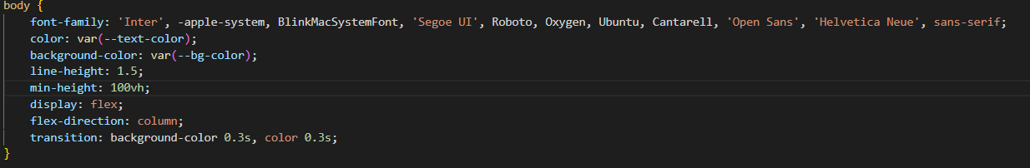
font-family — используется современный шрифт Inter и системные аналоги.
min-height: 100vh — страница всегда занимает всю высоту окна.
display: flex — структура сайта: header → main → footer.
transition — плавные переходы при смене темы.

Slide 35
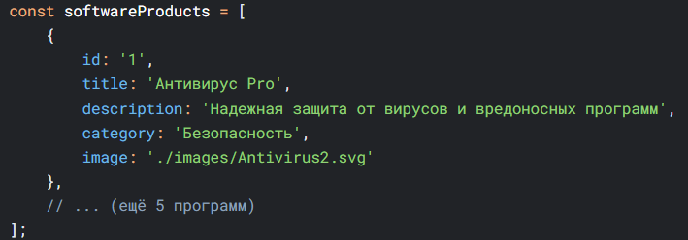
Main.js
Поиск программ (Real-Time Search)
Данные хранятся в виде массива объектов. Каждый объект — это программа с полями

Slide 36
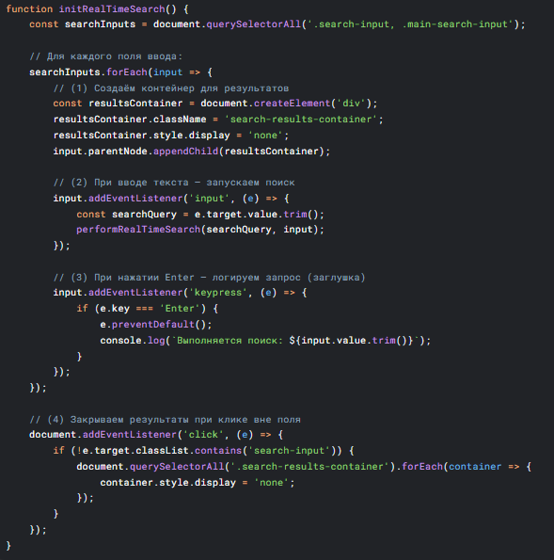
Инициализация поиска -initRealTimeSearch()
Эта функция настраивает поиск для всех полей ввода (.search-input, .main-search-input):
Что происходит:
Для каждого поля ввода создаётся div для отображения результатов.
При вводе текста (input событие) вызывается performRealTimeSearch().
При нажатии Enter запрос выводится в консоль (можно заменить на переход к полному поиску).
Результаты скрываются, если пользователь кликнул вне поля поиска.

Slide 37
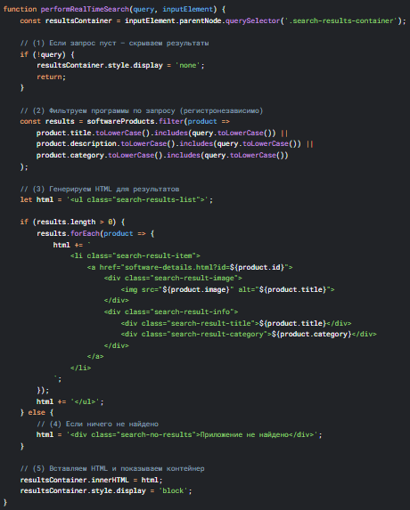
Фильтрация и отображение -performRealTimeSearch()
Эта функция ищет совпадения в softwareProducts и выводит результаты:
Что происходит:
Проверка пустого запроса: Если строка пуста — скрываем результаты.
Фильтрация:
Ищем совпадения в title, description, category (без учёта регистра).
Генерация HTML:
Для каждой найденной программы создаётся карточка с изображением и названием.
Если результатов нет — выводим "Приложение не найдено".
Отображение:
Вставляем HTML в контейнер и делаем его видимым (display: block).

Slide 38
Как работает обновление года в подвале
Получаем текущий год
JavaScript использует встроенный объект Date:
Вставляем год в DOM
Метод innerHTML заменяет содержимое элемента #current-year на полученное значение:

Slide 39
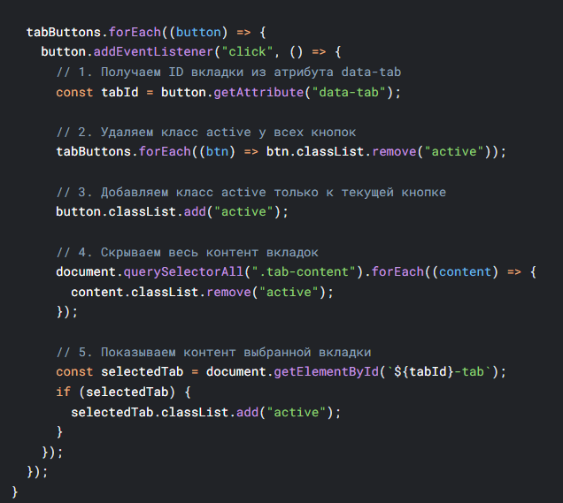
Как работает переключение между вкладками (Tabs)
Логика переключения-initTabs()
Функция initTabs() навешивает обработчики клика на кнопки:

Slide 40
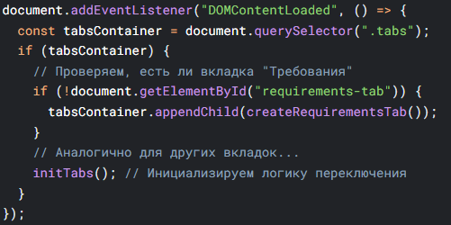
Динамическое создание вкладок
Если вкладок нет в HTML (например, "Требования"), JS создаёт их автоматически:

Slide 41
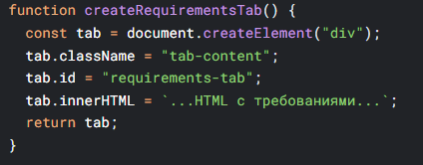
Функция createRequirementsTab() возвращает готовый HTML-блок:

Slide 42
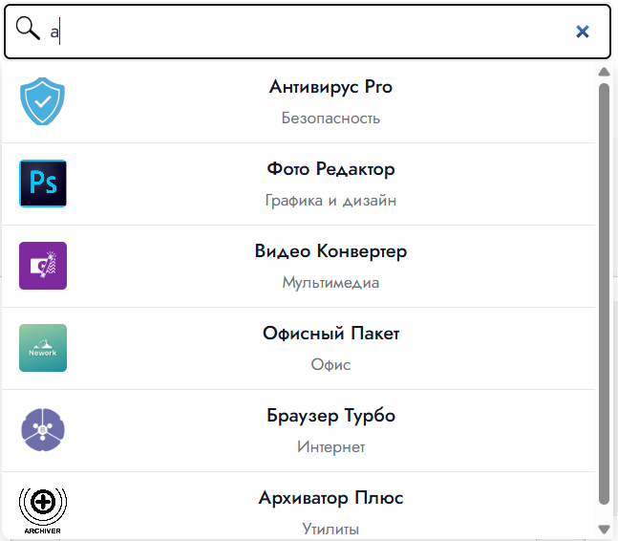

Slide 43
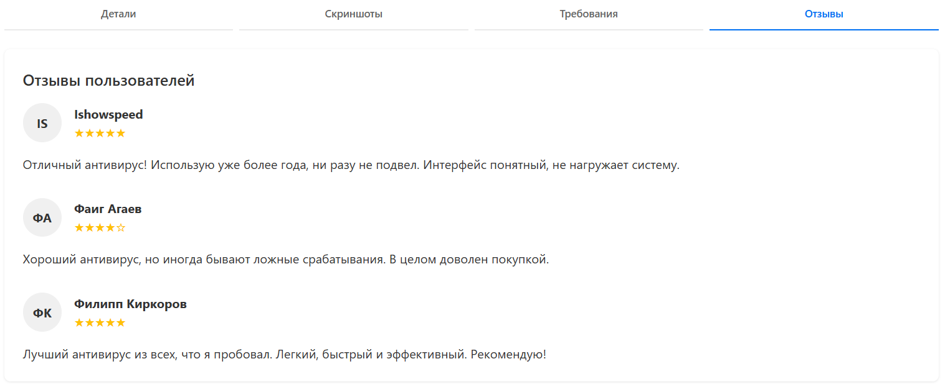
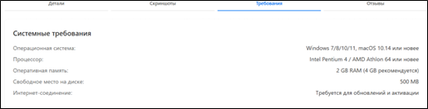
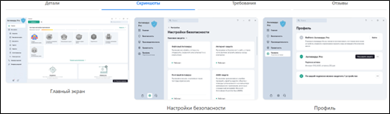

Slide 44
Результаты
Реализовано:
3 страницы с адаптивным дизайном.
Динамический поиск, карточки программ, формы.
Публикация:
Хостинг: Netlify.
Репозиторий:Github
Ссылка на сайт:
https://idyllic-chebakia-ee4616.netlify.app/

Slide 45
Спасибо за внимание!!!

